Slide 1


// 2026.05
SNUBH VIBE LAB for Established Clinicians
분당서울대병원
중견교수 바이브랩
SNUBH VIBE LAB · 01

Slide 2

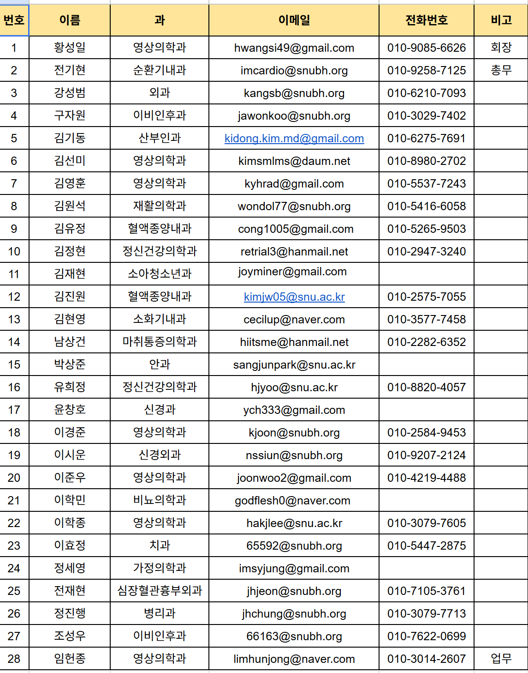
snubh-vibe-lab / 01-readme
01 · README
Vibe Lab for Established Clinicians.
Vibe coding의 시대. 분당서울대병원교수 코어그룹.
>
월 1회 모임. 잠정적으로 4주차 수요일 5시-7시. 짧은 강의 + 핸즈온 + Show & Tell.
>
19개 진료과. 28 + @ 교수님
>
Anchor. 병원 코어그룹 지원 완료. Anthropic AI for Science 크레딧 신청 중.
>
Public. 연말까지 SNUBH AI Cookbook을 GitHub에 MIT 라이선스로 공개. Research Fair 발표
SNUBH VIBE LAB · 02

Slide 3
snubh-vibe-lab / 02-why-established-clinicians
02 · WHY ESTABLISHED CLINICIANS
왜 중견교수인가?
Vibe coding의 본질은 "내가 무엇을 원하는지 정확히 아는 것". 코드는 AI가 짠다.
>
만들고 싶은 것이 있다. "이것만 자동화되면 좋겠는데" 가 수십 개씩 쌓여 있다 — 진짜 자산.
>
바로 적용할 수 있다. 본인이 만든 도구를 본인 진료·연구에 도입할 결정권이 있다.
>
솔직할 수 있다. 직급이 비슷한 동료끼리. "여기서 막혔습니다"가 자유로운 모임.
>
본업이 따로 있다. 주니어는 우리는 본업 위에 도구를 얹는다.
SNUBH VIBE LAB · 03

Slide 4
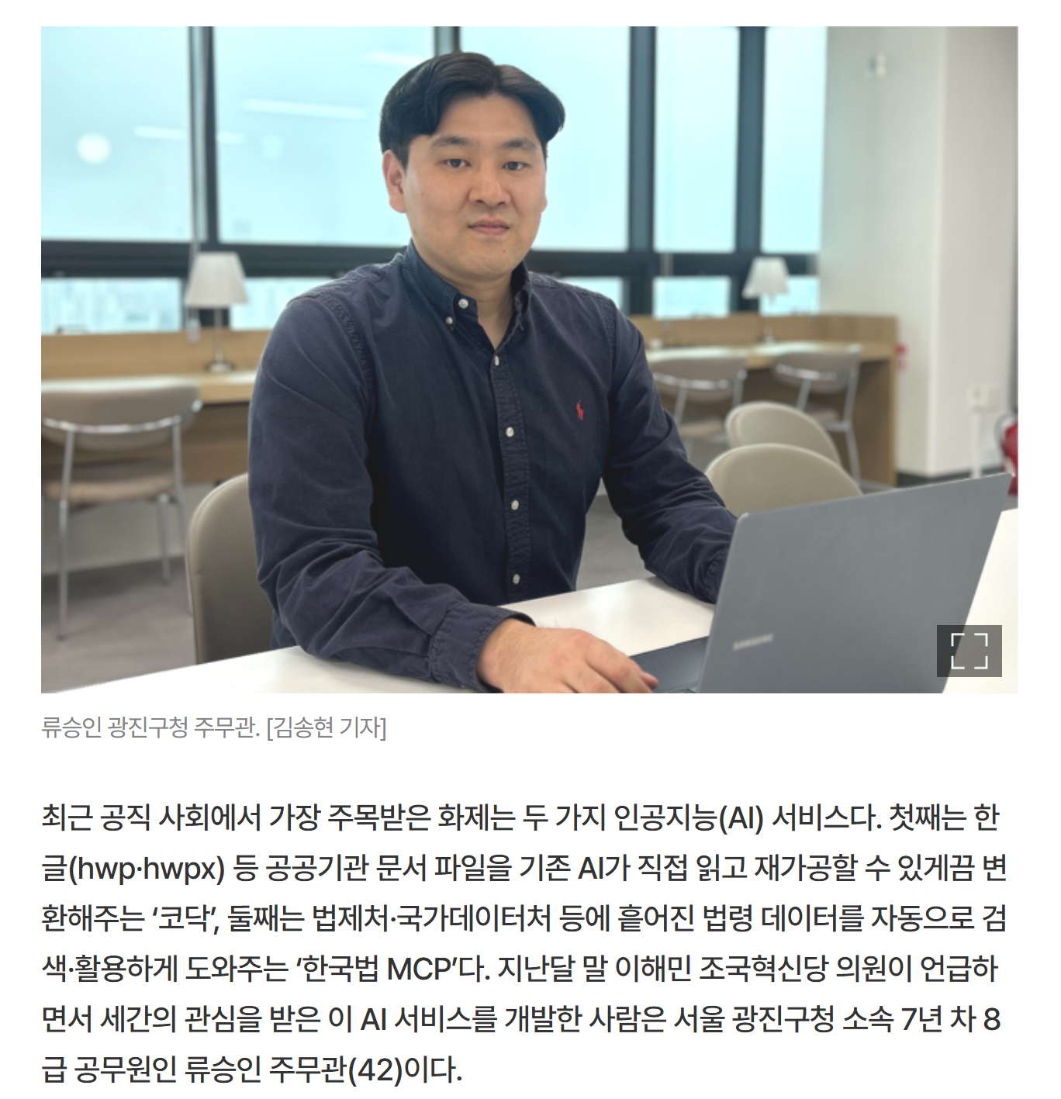
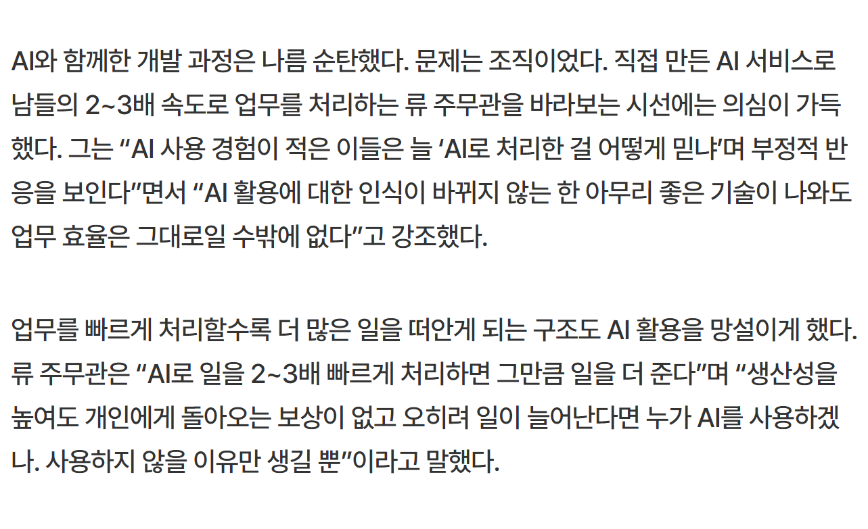
snubh-vibe-lab / 02-why-established-clinicians
SNUBH VIBE LAB · 03

Slide 5
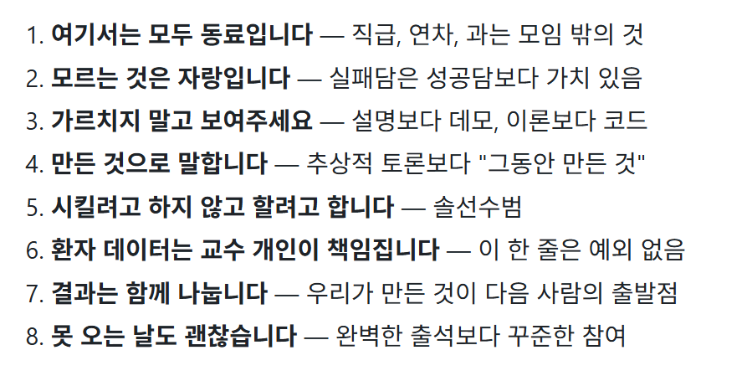
onboarding / 03-house-rules
03 · LAB RULES
랩운영
SNUBH VIBE LAB · 04

Slide 6
// 04 · METHODS
SECTION
무엇을 할 것인가
월 1회. 짧은 강의 + 핸즈온 + Show & Tell. 숙제 없음. 시험 없음.
SNUBH VIBE LAB · 04

Slide 7
snubh-vibe-lab / 03-format
04 · MEETING FORMAT
조용히 시작해서, 8개월 간 같이 진행합니다.
첫 회차에 셋업을 다 함께 진행합니다 (Claude Code 설치, GitHub 설정). 사전 가이드 제공
>
주기. 매월 4주차 수요일 17:00 – 19:00. 회식 포함.
>
첫 회차. 2026년 5월 27일 (수) 17:00. 2동 11층 제4회의실. 회식: 판교 루프일레븐 저녁 7시
>
준비물. 노트북, AI 유료 계정 (Claude 추천, ChatGPT도 가능)
>
테크 헬퍼. 막히면 옆에서 풀어드린다. "모르는 것은 자랑이다."
SNUBH VIBE LAB · 05

Slide 8
snubh-vibe-lab / 04-outputs
04 · OUTPUTS BY YEAR-END
연말까지 들고 나갈 것.
개인 도구 한 개, 집단 자산 하나, 그리고 발표 혹은 논문.
Personal
Collective
>
본인 진료·연구에 실제로 쓰는 AI 도구 1개
>
SNUBH AI Cookbook (검증된 프롬프트·워크플로우)
>
GitHub 공개 레포 (오픈 소스 라이선스)
>
MIT 라이선스로 GitHub에 공개
>
Research Fair 발표 (8개월 후)
>
Position paper · 컨소시엄 모델 자체에 대한 논문
SNUBH VIBE LAB · 06

Slide 9
// 05 · EXAMPLES
SECTION · 05
필요는 발명의 어머니
SNUBH VIBE LAB · 04

Slide 10
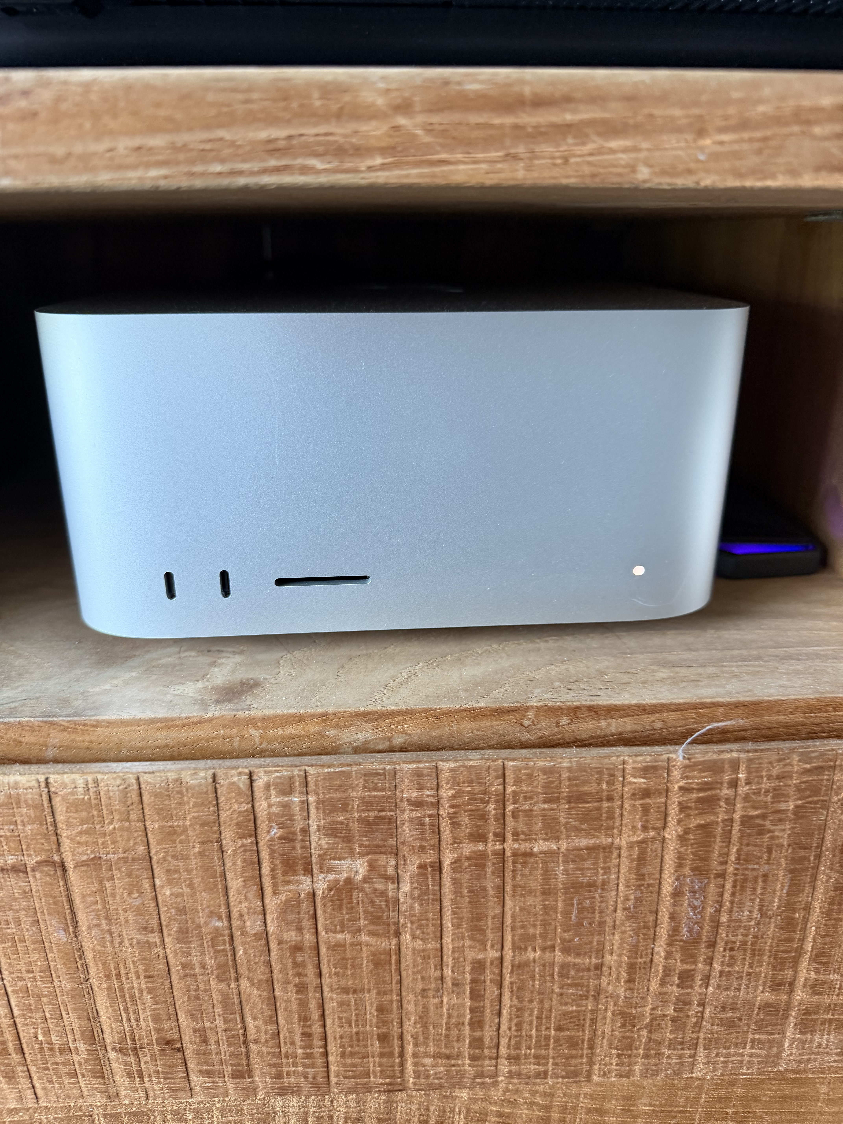
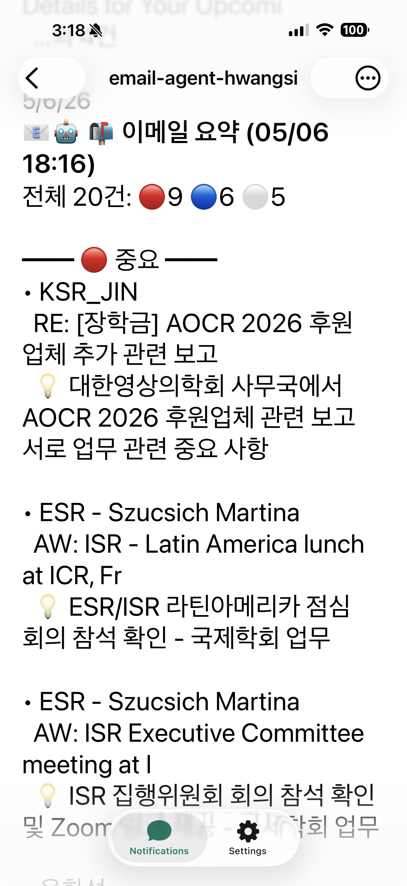
hwangsi / email-agent
hwangsi / email-agent
Mac이 매일 두 번, 메일을 정리해 폰으로 보낸다.
macOS 상주 에이전트. 하루 2회 Gmail 최근 20건을 Claude로 batch 분류 → iPhone 푸시. 월 ~$1.5.
// PYTHON
// CLAUDE API
// LAUNCHAGENT
>
Batch 분류. Claude API 단 1회 호출로 20건 분류 — 개별 호출 대비 토큰 절반 이하.
>
3단계 분류. 중요 (직접 답장 필요) / 일반 (참고용) / 낮음 (광고 · 알림). 푸시에 색상 코드로 표시.
>
서류 요청 자동 감지. 이력서 · 통장사본 · GCP 인증서 등 요청 → Gmail 임시보관함에 답장 초안 저장.
>
매일 8시 / 18시 자동. macOS LaunchAgent. ntfy(무료)로 iPhone 푸시 알림.
SNUBH VIBE LAB · 02

Slide 11
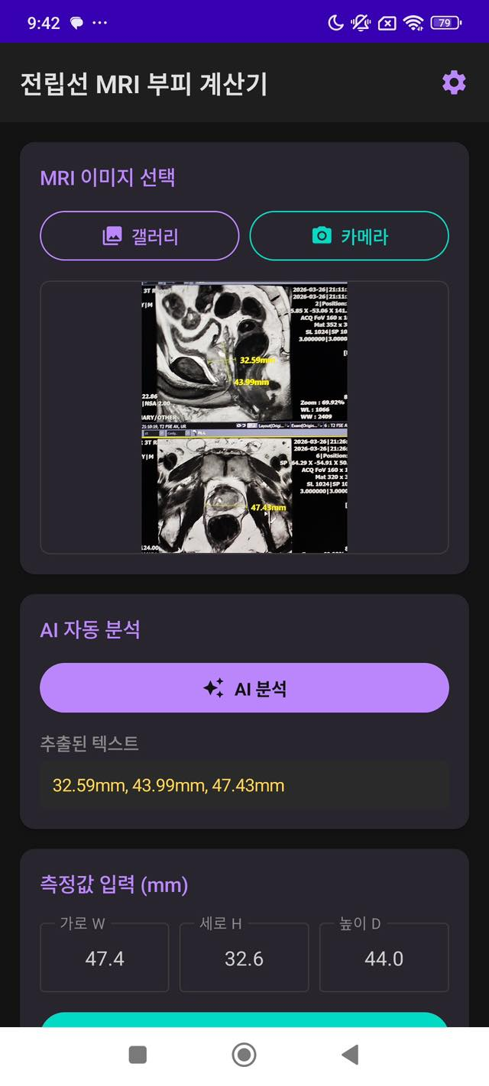
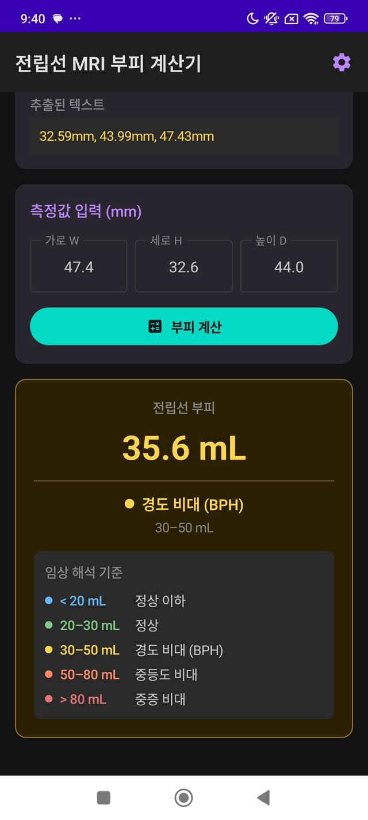
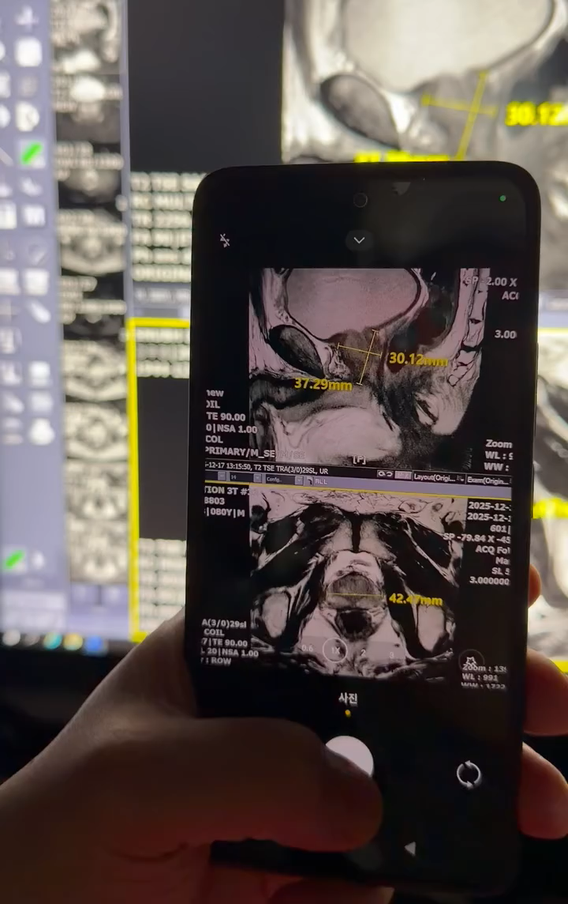
hwangsi / ProstateMRICalculator
hwangsi / ProstateMRICalculator
MRI 한 장 → 전립선 부피
안드로이드 앱. MRI 측정값(W·H·D)을 ML Kit OCR로 자동 추출 → ellipsoid 공식으로 부피 계산 → BPH 5단계 분류.
// KOTLIN
// COMPOSE
// ON-DEVICE
>
On-device OCR. Google ML Kit. 인터넷 불필요, PHI도 폰을 떠나지 않음.
>
Yellow mask preprocess. MRI 측정 오버레이가 노란색이라는 점을 이용. OCR 정확도가 올라감.
>
BPH 컬러 코딩. <20 mL Blue · 20–30 Green · 30–50 Amber · 50–80 Orange · >80 Red.
>
Manual override. OCR이 놓친 값은 수정 가능. 임상 보조 도구라는 위치 유지.
SNUBH VIBE LAB · 07

Slide 12
hwangsi / PACSFollowup
hwangsi / PACSFollowup
PACS 촬영 → 음성 소견 → GoogleSheets, 한 화면.
안드로이드 앱. PACS 화면을 카메라로 찍고 → OCR로 환자 정보 추출 → 음성으로 소견 입력 → Google Sheets에 자동 저장.
// KOTLIN
// ML KIT
// SHEETS API
>
OCR 자동 추출. 환자 ID · 날짜 · 영상검사명을 ML Kit Text Recognition v2로 — 카메라만 비추면 끝.
>
음성 소견 입력. Google Cloud Speech-to-Text의 medical_dictation 모델 — 의학 용어 인식률이 높음.
>
비뇨생식계 특화. 전립선 · 신장 · 방광 등 검사명을 자동 분류. 본인 진료에 바로 쓰는 도구.
>
GoogleSheets 자동 저장. 날짜 · 환자ID · 검사명 · 소견 · 입력시각 5컬럼. Service Account 인증으로 백엔드 없이.
SNUBH VIBE LAB · 03

Slide 13
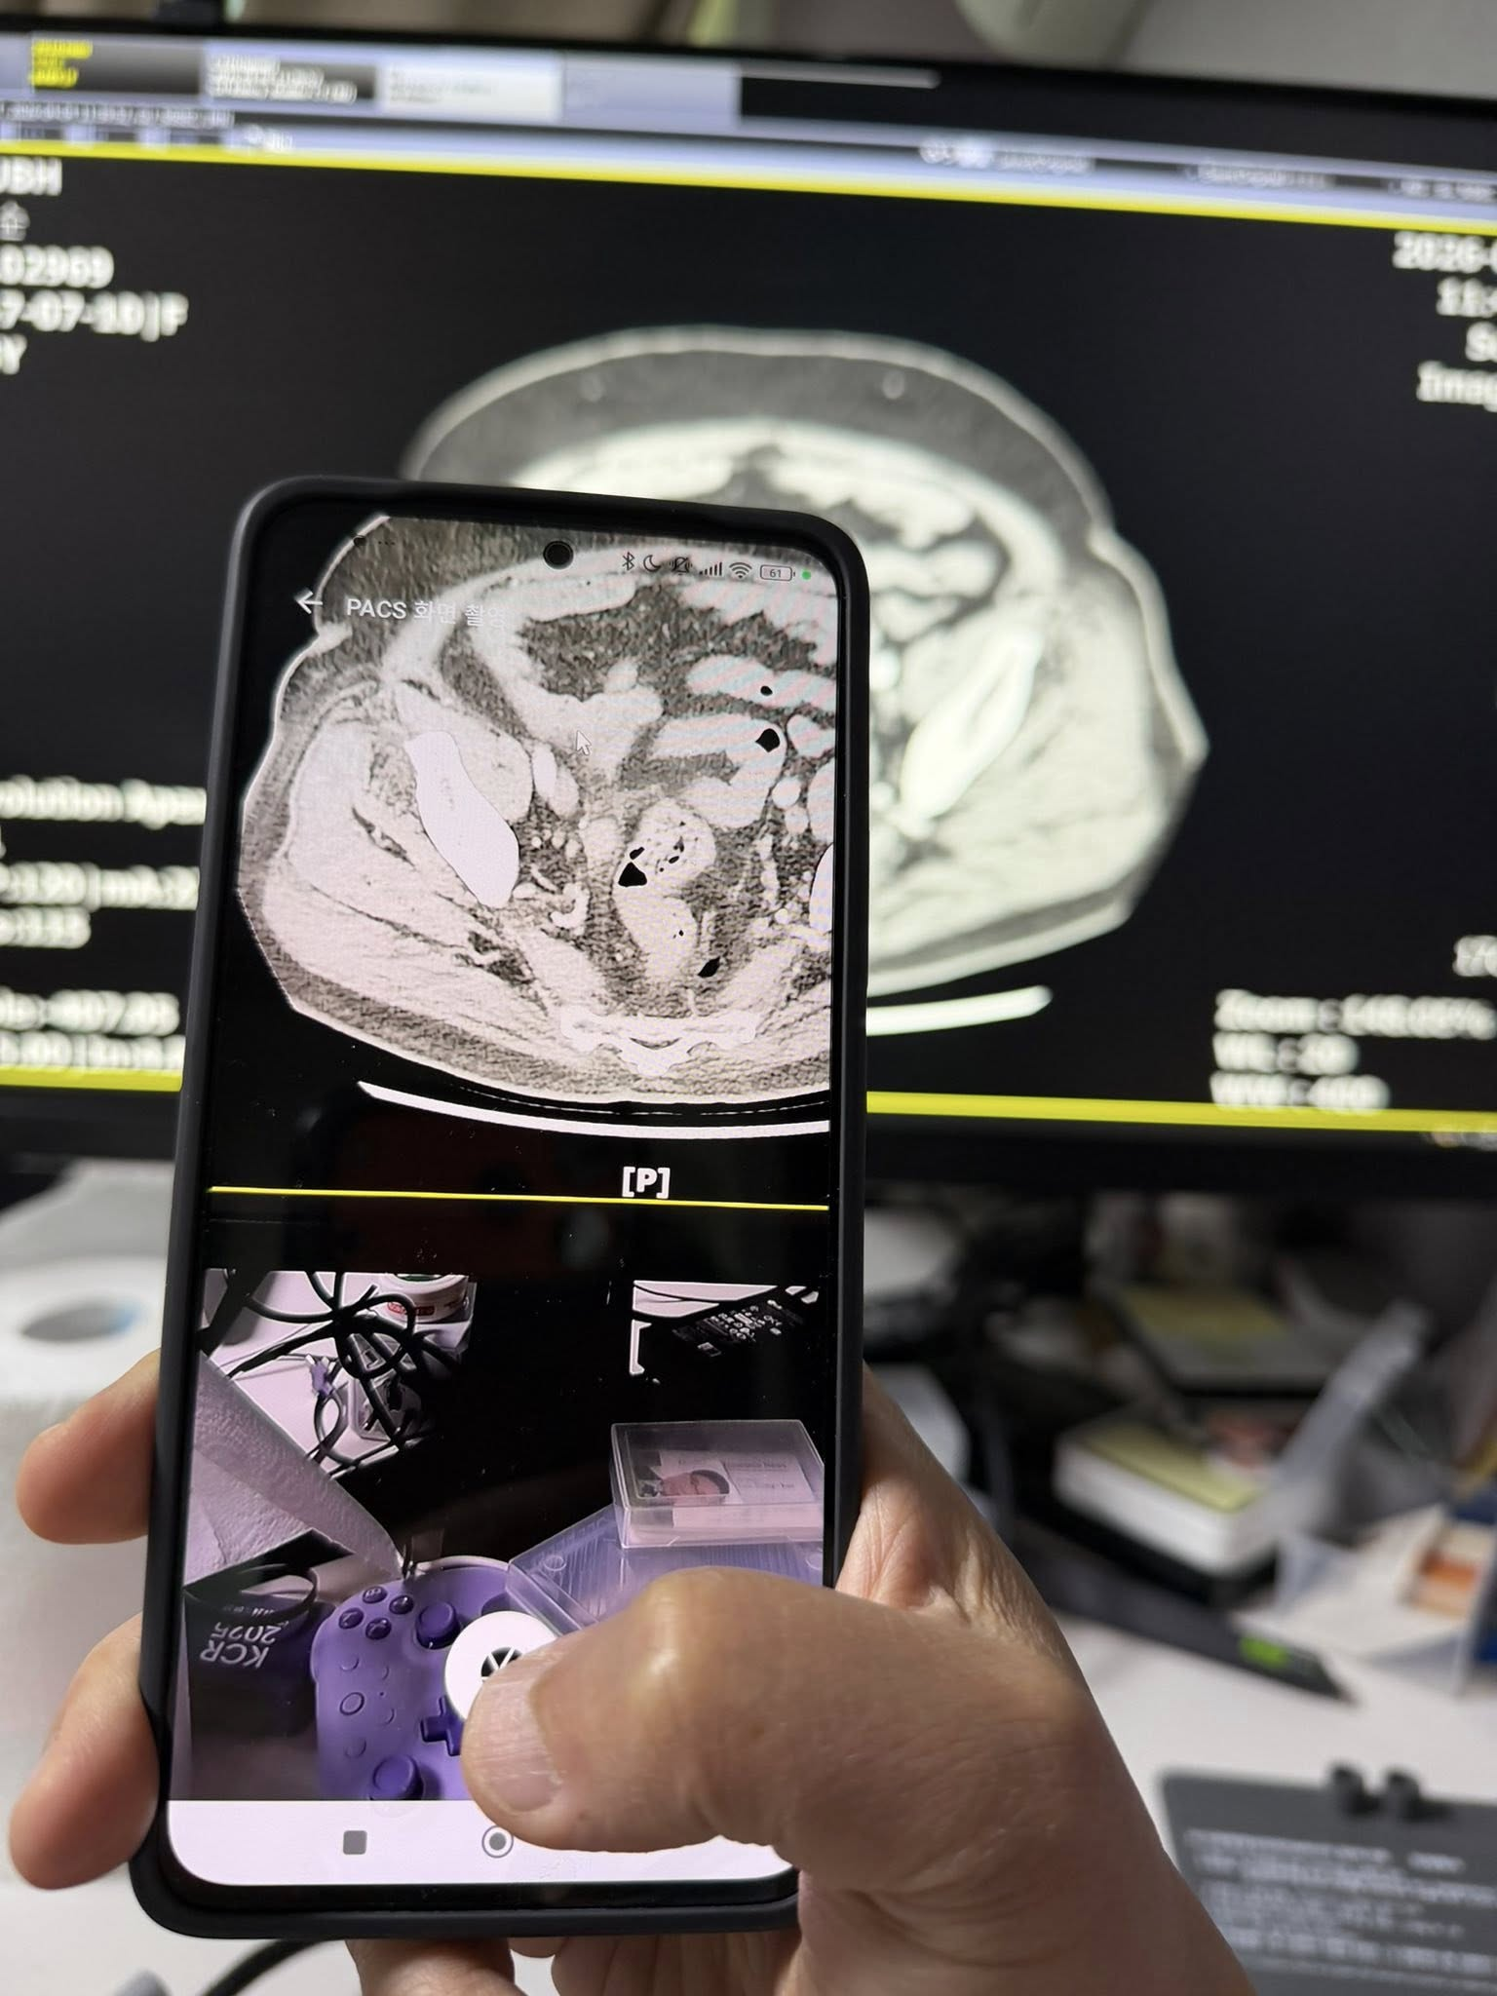
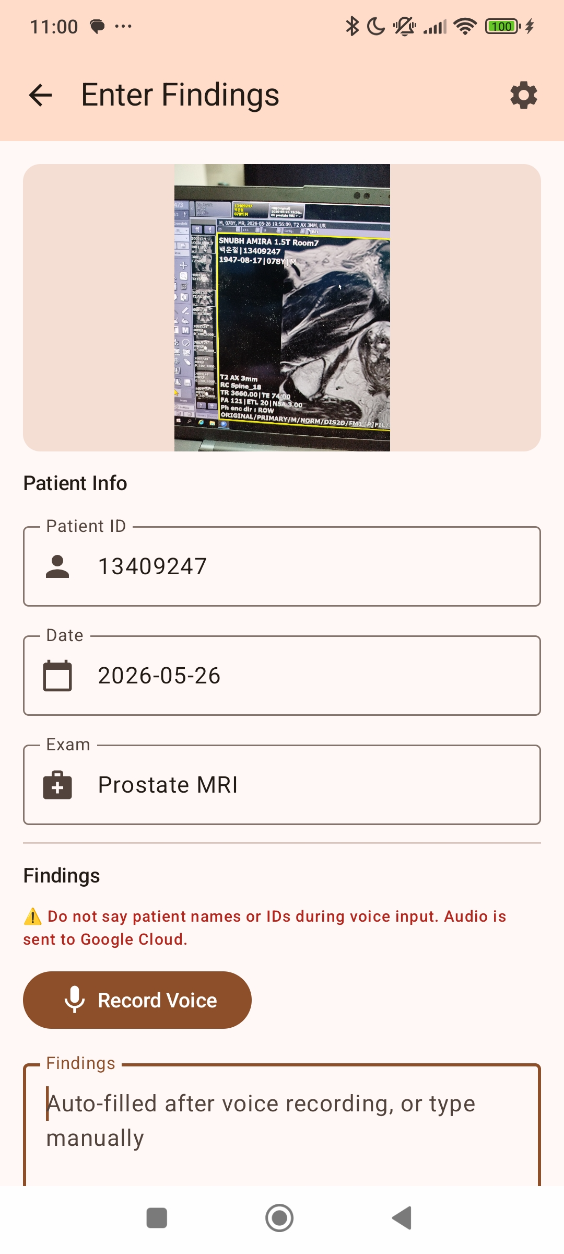
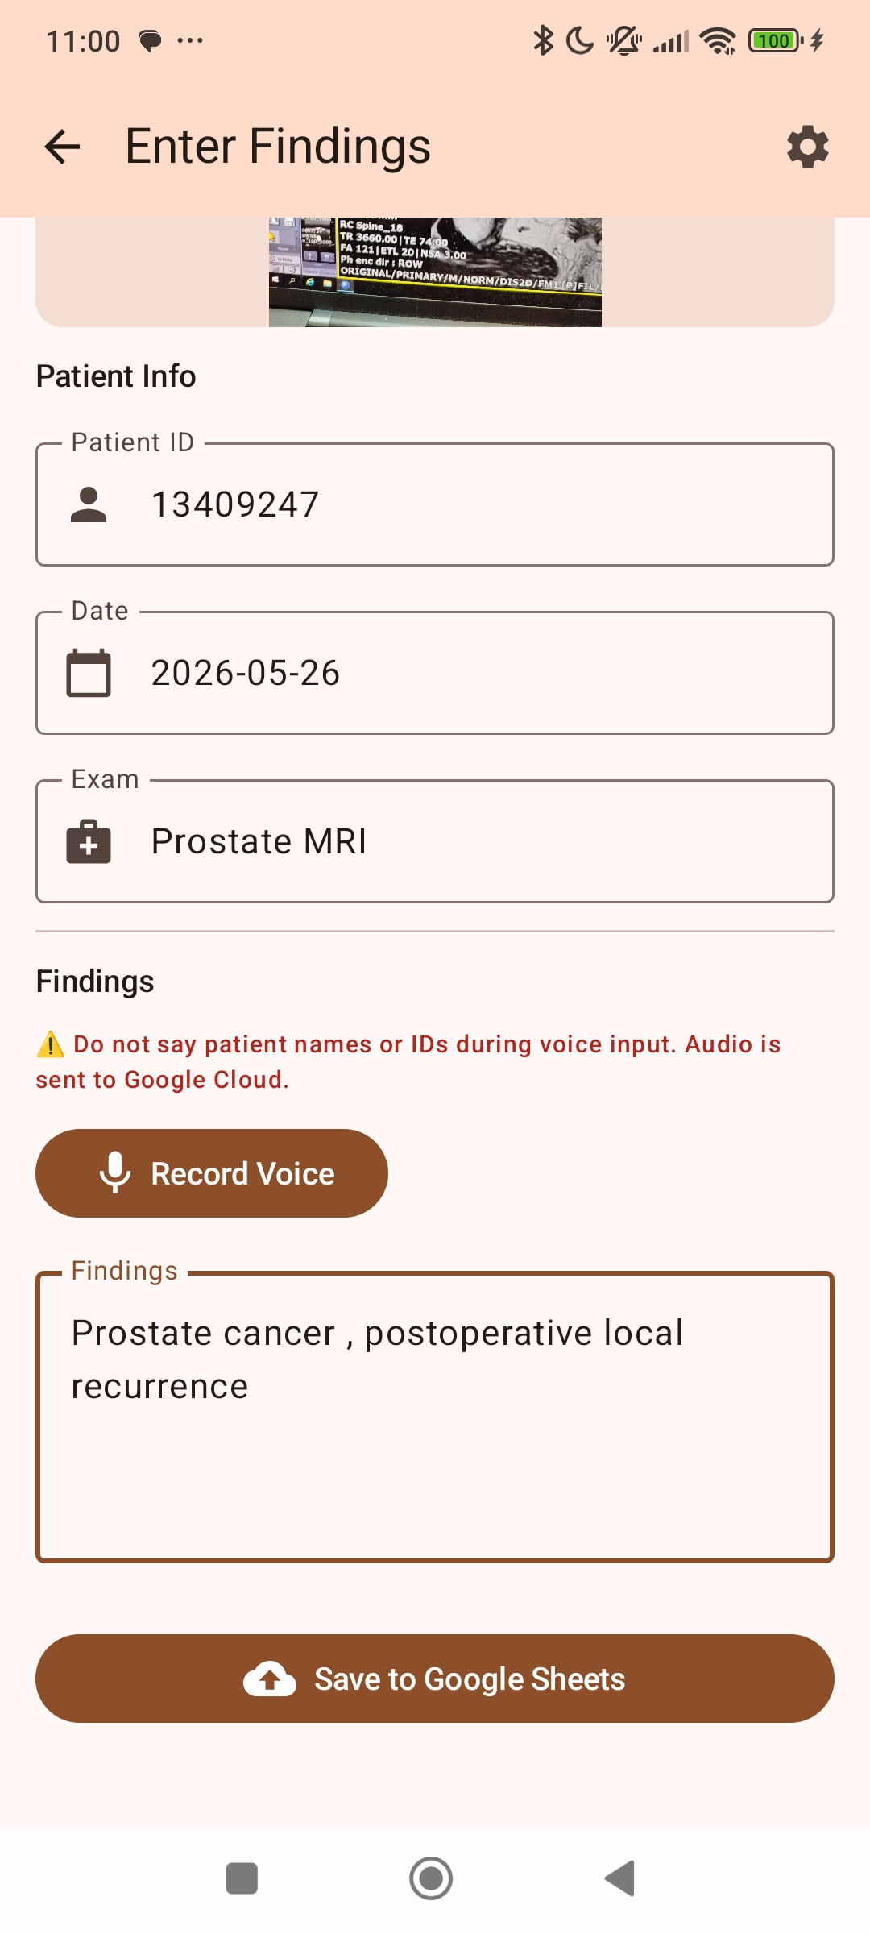
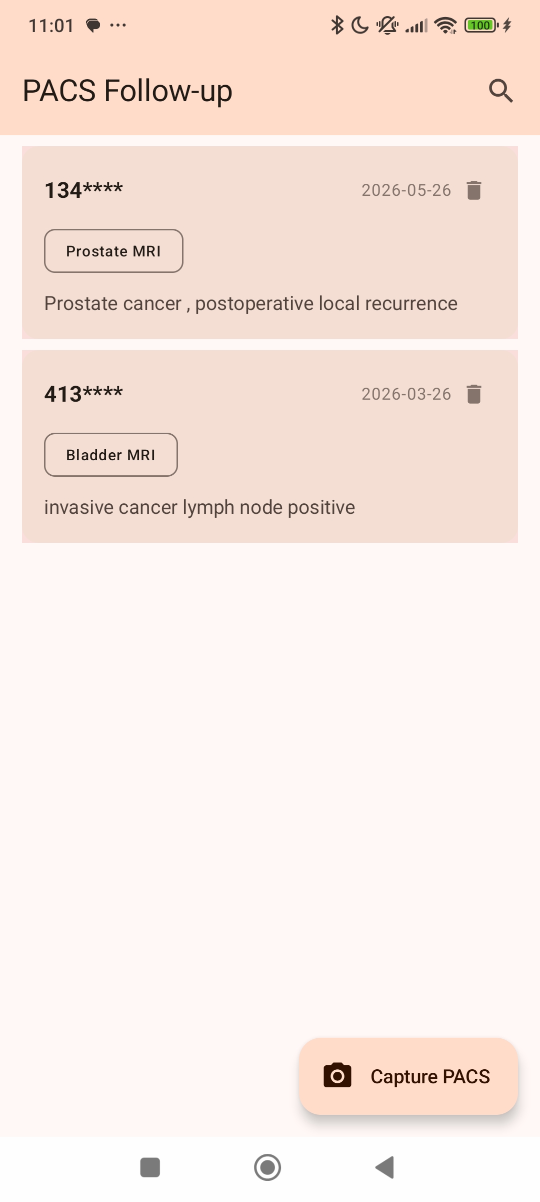
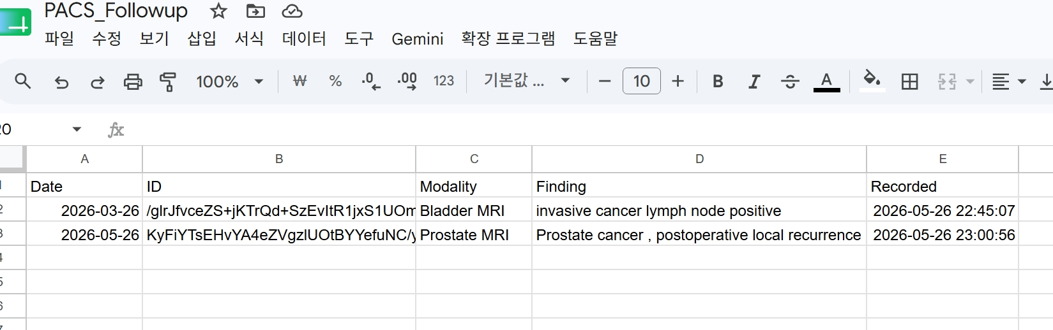
hwangsi / PACSFollowup
SNUBH VIBE LAB · 03

Slide 14
hwangsi / dicom-viewer
hwangsi / dicom-viewer
강의용 가벼운 DICOM 뷰어, 단일 파일.
강의 자료 PPT 제작에 특화된 Windows DICOM 뷰어. dicom_viewer.py 한 파일로 실행 — 60MB EXE 빌드도 가능.
// PYTHON
// PYQT6
// WINDOWS
>
3x3 플로팅 레이아웃. UI 모두 삭제, Space 키로 1x1 ↔ 2x2 토글. 패널별 W/L · zoom · 슬라이스 위치 유지.
>
Cross-reference (X). 한 패널에서 클릭하면 다른 패널이 동일 3D 좌표로 자동 이동. Axial ↔ Sag ↔ Cor.
>
Ctrl+C → PowerPoint. 활성 패널을 클립보드로. PPT에 바로 붙여넣기. 강의 슬라이드 만들 때 단축이 큼.
>
다언어 지원. 한,일,영,중,스페인어
SNUBH VIBE LAB · 06

Slide 15
hwangsi / researcher-kg
hwangsi / researcher-kg
연구자 한 명의 출판 이력 — 한 화면에.
단일 페이지 웹앱. OpenAlex API로 출판물·공저자·주제·저널 IF를 시각화. 백엔드 없음, API 키 없음.
// HTML/JS
// OPENALEX
// LIVE
>
Disambiguation. 이름 + 소속 + 전공으로 동명이인 구분. ORCID 직접 조회도 지원.
>
Bubble Timeline. 연도 × 저널 × 인용 수 × 주제 — 저자 역할(1저자/교신/중간)까지 색상 인코딩.
>
3D · Network · Stream. Three.js 3D timeline + D3 force-directed co-author network + topic streamgraph.
>
Live demo. hwangsi.github.io/researcher-kg/ — index.html 더블클릭만으로 로컬 실행. https://hwangsi.github.io/researcher-kg/
SNUBH VIBE LAB · 01

Slide 16
// onboarding · windows
Preinstall Guide
Claude Pro · Claude Desktop · Git for Windows. WSL 불필요.
SNUBH VIBE LAB · 01

Slide 17
onboarding / step-0-version-check
STEP 0 · WINDOWS 10 ONLY
Windows 버전 확인.
Windows 11 사용자는 이 단계를 건너뛰고 Step 1로 가시면 됩니다. Win10 사용자만 해당.
// 버전 확인
Win + R → winver → Enter
>
Windows 11. Windows Terminal이 기본 내장. Step 1로 바로.
>
Windows 10. Windows Terminal 설치 권장 — Microsoft Store에서 "Windows Terminal" 검색.
SNUBH VIBE LAB · 02

Slide 18
onboarding / step-1-claude-pro
STEP 1 · SUBSCRIBE
Claude Pro 구독, $20/월.
ChatGPT Plus도 가능하지만, 강사 시연은 Claude 기준. Gemini는 워크플로우가 달라 권장하지 않습니다.
>
claude.ai 접속. Sign up → 이메일 가입 또는 Google 로그인.
>
Upgrade Plan. 좌측 하단 프로필 → Upgrade Plan → Pro 선택 → 결제 정보.
>
Pro 뱃지 확인. 결제 완료 시 프로필 아래 "Pro" 뱃지가 표시됩니다.
>
이미 ChatGPT Plus. 그 도구로도 참여 가능 (Codex 앱 설치 추천). 단, 시연은 Claude 기준.
SNUBH VIBE LAB · 03

Slide 19
onboarding / step-2-claude-desktop
STEP 2 · INSTALL APP
Claude Desktop 앱 설치.
Step 1에서 만든 계정으로 로그인. 설치 마법사는 모두 기본 옵션 그대로 Next.
>
claude.ai/download 접속. 브라우저로 이동.
>
Download for Windows. .exe 설치 파일 다운로드.
>
.exe 더블클릭. 설치 마법사 진행 — 기본 옵션 그대로 Next.
>
시작 메뉴 → Claude. 실행 후 Step 1에서 만든 계정으로 로그인.
SNUBH VIBE LAB · 04

Slide 20
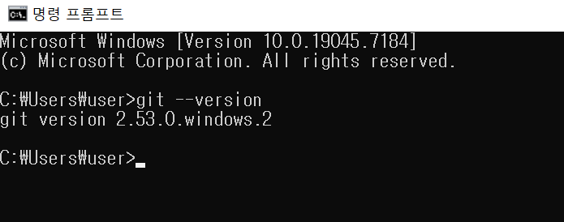
onboarding / step-3-git-for-windows
STEP 3 · GIT (핵심)
Git for Windows 설치.
Claude Desktop의 코드 실행 기능에 필수. 먼저 이미 깔려 있는지 확인.
3-1. 이미 설치돼 있나요?
3-2. 설치 (없을 때)
git --version
>
gitforwindows.org Download → Git-2.xx.x-64-bit.exe
>
.exe 더블클릭 설치 마법사 진행
버전 출력 → 완료, 체크리스트로. not recognized → 우측 3-2 진행.
>
옵션은 기본값 Adjust PATH는 기본값 그대로
>
Install → 2~5분 대기 PowerShell 새로 열고 git --version 재확인
SNUBH VIBE LAB · 05

Slide 21
onboarding / checklist
FINAL · CHECKLIST
당일 바로 시작하려면.
아래 3가지가 모두 되면 끝. 안 되는 게 있으면 사전에 총무에게 연락 주세요.
claude.ai 에서 Pro 구독 활성화 확인
Claude Desktop 앱 로그인 완료
PowerShell에서 git --version 실행 시 버전 출력
// TROUBLESHOOTING
git not recognized → PowerShell 창 완전히 닫고 새로 열기 (PATH 재적용). 안 되면 재부팅.
SNUBH VIBE LAB · 06

Slide 22
// onboarding · hands-on #1
HANDS-ON #1· GITHUB 설정
github.com 가입 → 이메일 인증 → 2FA → 첫 저장소. 함께 한 단계씩.
SNUBH VIBE LAB · 01

Slide 23
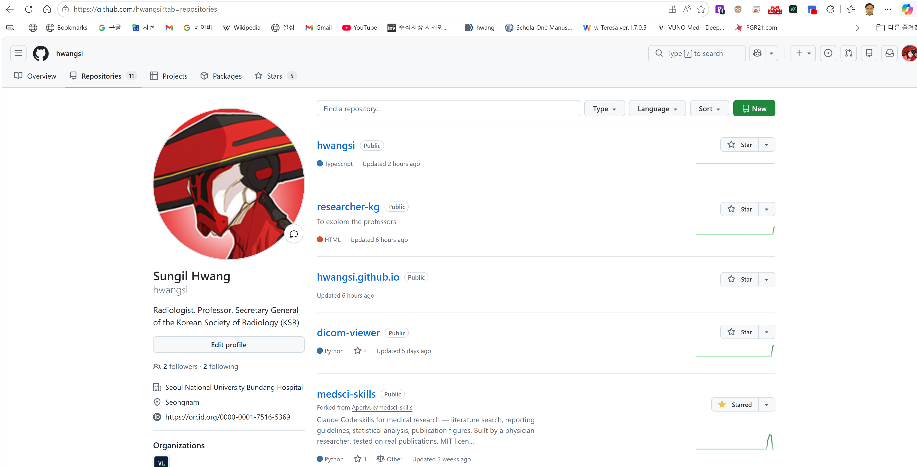
hands-on / step-1-signup
STEP 0 · What is Githup and why?
https:// github.com
GitHub = 코드를 저장하고 공유하는 온라인 작업장코드를 내 컴퓨터에만 두지 않고, 인터넷에 안전하게 저장해두는 곳
구글드라이브 + 작업기록 + 협업도구 합쳐진 서비스
왜 필요할까? 백업컴퓨터가 고장 나도 코드가 사라지지 않는다.
버전 관리 “어제는 잘 됐는데 오늘 망가짐” 상태에서 이전 버전으로 돌아갈 수 있다.
협업: 여러 사람이 같은 프로젝트를 같이 만들 수 있다. AI 코딩 도구와 연결: Codex, Claude Code 같은 도구가 GitHub 저장소를 읽고 수정하면서 더 편하게 개발
SNUBH VIBE LAB · 02

Slide 24
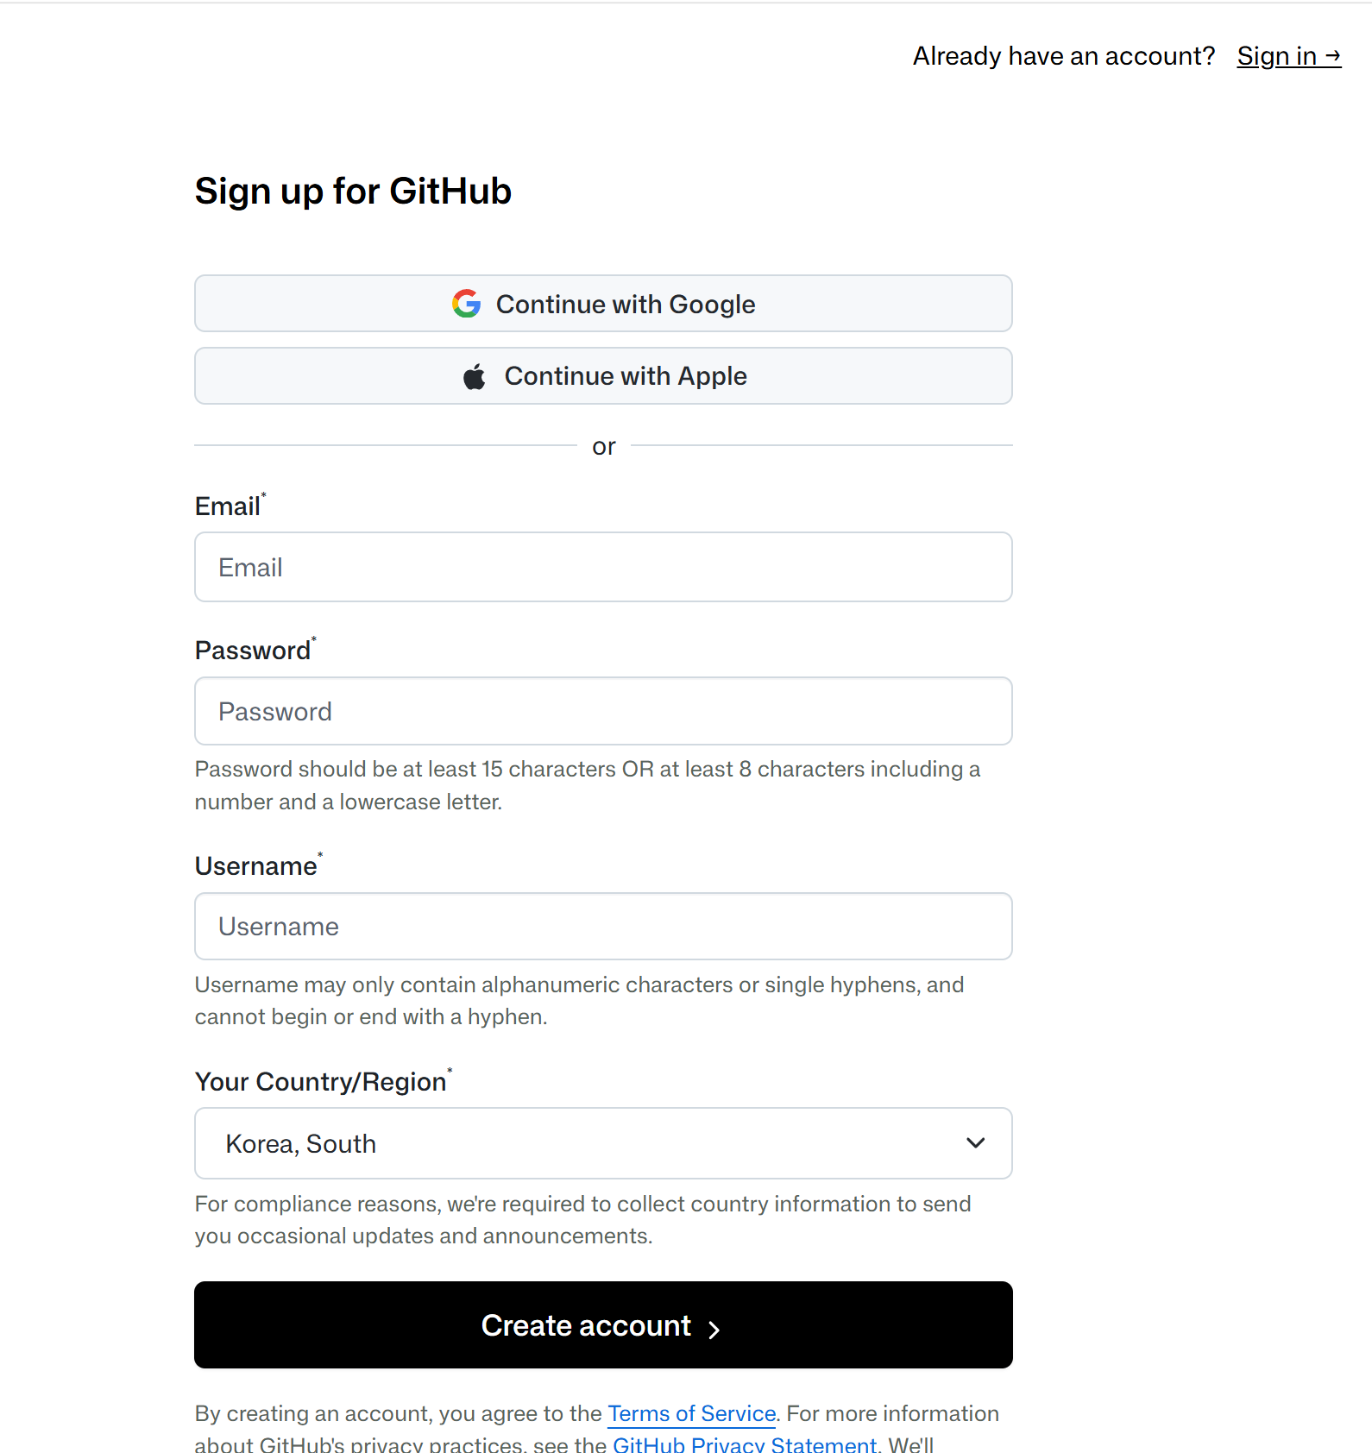
hands-on / step-1-signup
STEP 1 · SIGN UP
github.com/signup.
이메일, 비밀번호, 그리고 사용자명. 사용자명만 신중하게.
// 브라우저에 입력
https://github.com/signup
>
이메일. 평소 쓰는 것. 인증 메일을 받아야 합니다.
>
비밀번호. 15자 이상, 또는 8자 + 숫자 + 소문자.
>
사용자명. 영구 — 짧고 깔끔하게. 영문·숫자·하이픈만. 예: hwangsi, jeon-kihyun.
SNUBH VIBE LAB · 02

Slide 25
hands-on / step-2-verify-2fa
STEP 2 · VERIFY + 2FA
이메일 인증 + 2단계 인증.
GitHub은 2024년부터 모든 contributor에게 2FA를 의무화. 5분 더 투자할 가치 있음. Organization Githup 사용 필수
>
이메일 인증. 받은 편지함 → GitHub에서 온 6자리 코드 입력. 못 받으면 스팸함 확인.
>
2FA 켜기. Settings → Password and authentication → Enable 2FA → 인증 앱 선택.
>
인증 앱. Google Authenticator · 1Password · Microsoft Authenticator 중 편한 것.
>
Recovery codes. 꼭 다운로드해서 안전한 곳에. 폰 분실 시 계정 복구의 유일한 길.
SNUBH VIBE LAB · 03

Slide 26
hands-on / step-3-first-repo
STEP 3 · FIRST REPO
첫 저장소, 첫 커밋.
우상단 + 버튼 → New repository. 이름은 hello-world. 끝까지 가면 핸즈온 #1 완료.
>
Repository name. hello-world (또는 본인 사용자명). 영문·숫자·하이픈.
>
Public 선택. 처음엔 public이 편함. 나중에 언제든 private 변경 가능.
>
Add a README 체크. README.md가 자동 생성 — 그게 첫 commit이 됩니다.
>
Create repository. 버튼 클릭. 끝 — github.com/본인사용자명/hello-world 가 살아있다.
SNUBH VIBE LAB · 04

Slide 27
// onboarding · hands-on
TERMINAL → CLAUDE → GITHUB
Hands on #2 터미널에서 Claude를 부르기까지
터미널 명령어 6개 → AIprojects 폴더 → Claude Code 호출 → PATH 트러블슈팅 → GitHub 설정.
SNUBH VIBE LAB · 01

Slide 28
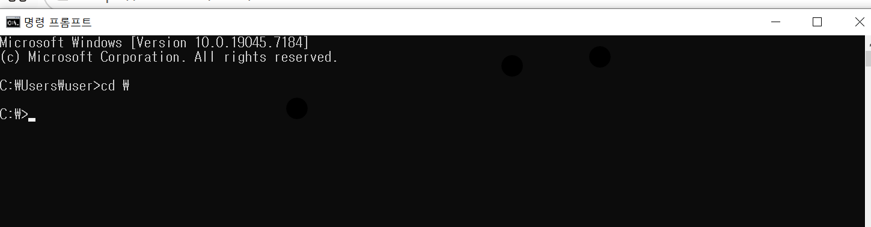
hands-on / step-1-terminal-vocab
STEP 1 · TERMINAL VOCABULARY
터미널, 6개 단어로 충분.
cmd · PowerShell · macOS Terminal — 같은 동작인데 단어가 살짝 다릅니다. 같이 보세요.
동작
cmd
PowerShell
macOS Terminal
현재 위치 보기
cd
pwd
pwd
폴더 내용 보기
dir
ls (또는 dir)
ls
폴더 만들기
md AIprojects
mkdir AIprojects
mkdir AIprojects
폴더 안으로
cd AIprojects
cd AIprojects
cd AIprojects
상위 폴더로
cd ..
cd ..
cd ..
폴더 삭제
rd AIprojects
rmdir AIprojects
rm -r AIprojects
SNUBH VIBE LAB · 02

Slide 29
hands-on / step-2-make-aiprojects
STEP 2 · MAKE & ENTER
AIprojects 폴더 만들고, 들어가기.
본인 진료·연구 AI 도구를 모을 폴더. 이름은 뭐든 좋습니다 — 일단 AIprojects로 통일.
// PowerShell 또는 Terminal에 입력
cd ~ # 홈 폴더로 (Windows: cd %USERPROFILE%)
mkdir AIprojects # 폴더 만들기
cd AIprojects # 그 안으로 들어가기
>
홈 폴더에서 시작. C:\Users\<본인> (Windows) 또는 ~ (macOS)에서 만드는 게 깔끔.
>
이미 있으면 OK. 에러가 나도 괜찮음 — cd만 해도 됩니다.
>
프롬프트 확인. 프롬프트에 ...\AIprojects> (또는 ~/AIprojects)가 보이면 들어간 것.
SNUBH VIBE LAB · 03

Slide 30
hands-on / step-3-call-claude
STEP 3 · CALL CLAUDE CODE
claude — 부르면, 응답.
주의: Claude Desktop 앱 ≠ Claude Code. Desktop 설치해도 cmd엔 깔리지 않습니다. Code는 따로.
// Claude Code 설치 (한 줄)
irm https://claude.ai/install.ps1 | iex # Windows (PowerShell)
claude --version # 설치 확인
claude # AIprojects에서 호출
>
Native installer. 2025년 10월 이후 권장 방식. Node.js 불필요. ~/.local/bin에 자동 설치.
>
macOS는 다름. 터미널에 curl -fsSL https://claude.ai/install.sh | bash
>
AIprojects 안에서. claude를 폴더 안에서 부르면, 그 폴더가 작업 컨텍스트가 됩니다.
SNUBH VIBE LAB · 04

Slide 31
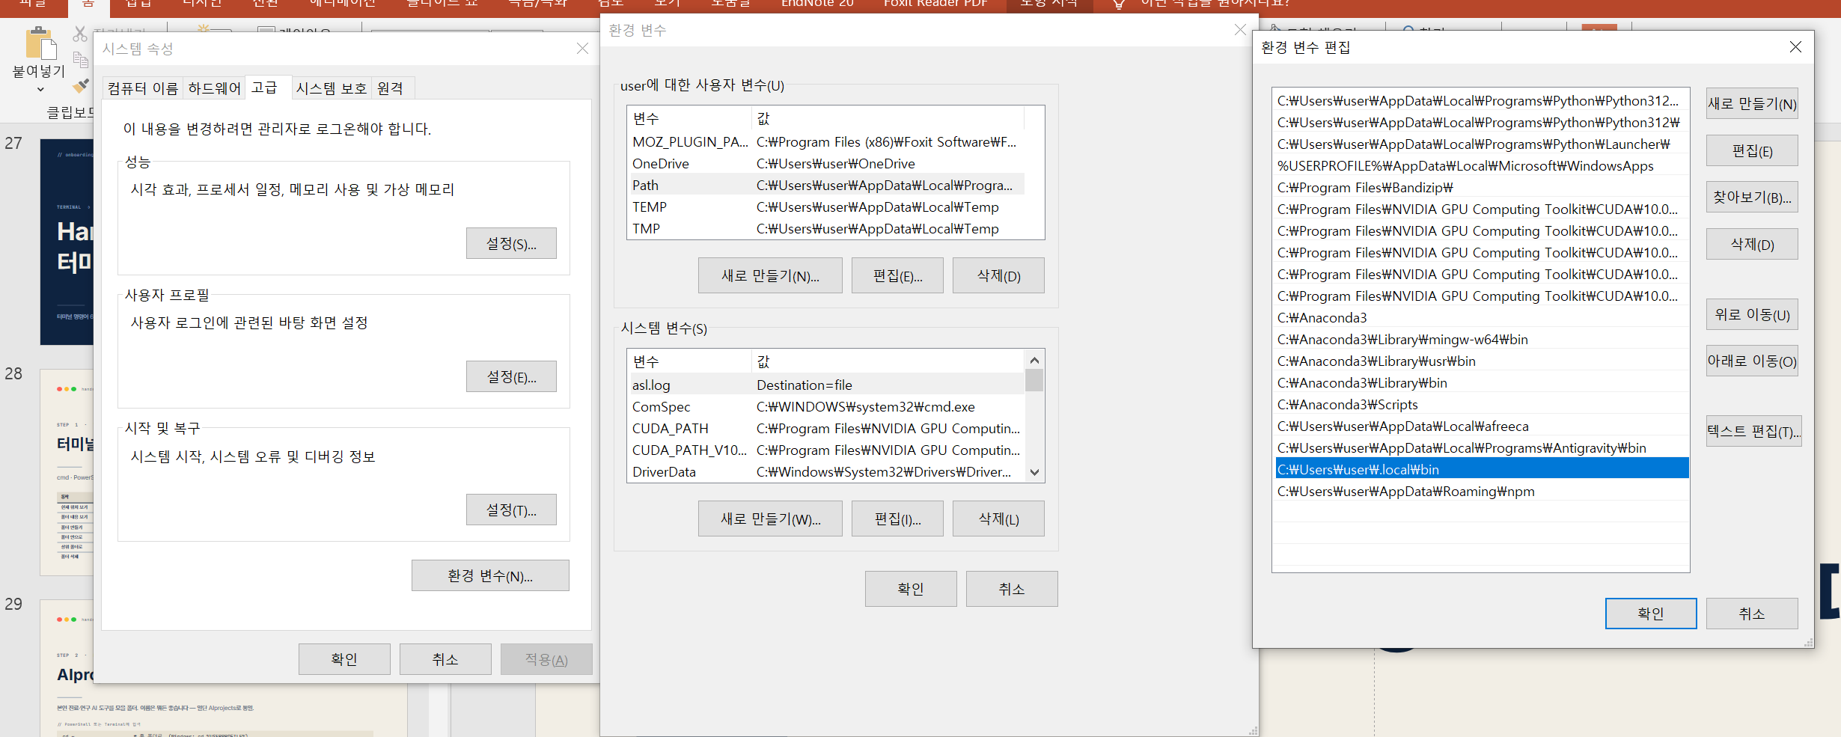
hands-on / step-4-path-fix
STEP 4 · CLAUDE NOT FOUND
claude not recognized 일 때.
설치는 됐는데 호출이 안 되면, PATH가 갱신 안 된 것. 순서대로 한 가지씩 시도.
>
PowerShell 새로 열기. 기존 창은 PATH 갱신 안 됨. 닫고 새 창. 80% 여기서 해결.
>
위치 확인. Windows는 ~/.local/bin/claude.exe — 파일 자체는 있는지 탐색기로 확인.
>
User PATH에 추가. sysdm.cpl → 고급탭 → 환경 변수 → User Path → 새로 만들기 → %USERPROFILE%\.local\bin
>
재부팅이 마지막 카드. 그래도 안 되면 한 번 재부팅. 안 되면 총무에게 연락 — 같이 봅니다.
SNUBH VIBE LAB · 05

Slide 32
// onboarding · hands-on
TERMINAL → CODEX → GITHUB
Hands on #3 터미널에서 Codex 를 부르기까지
터미널 명령어 6개 → AIprojects 폴더 → Claude Code 호출 → PATH 트러블슈팅 → GitHub 설정.
SNUBH VIBE LAB · 01

Slide 33
hands-on / step-1-app
STEP 1 · APP
Codex 앱 설치.
Windows는 Microsoft Store, macOS는 Codex App 페이지에서 설치. 로그인은 ChatGPT 계정으로.
// 공식 다운로드
developers.openai.com/codex/app
>
Windows. Microsoft Store에서 Codex 검색 → 설치 → 실행.
>
macOS. Apple Silicon / Intel 중 본인 Mac에 맞는 빌드 선택.
>
로그인. ChatGPT Plus/Pro/Business/Edu/Enterprise 계정으로 로그인.
SNUBH VIBE LAB · 01

Slide 34
hands-on / step-2-cli
STEP 2 · CLI
터미널에서 Codex 실행.
CLI는 현재 폴더의 코드를 읽고 수정할 수 있는 로컬 코딩 에이전트.
// npm 설치 + 확인
npm i -g @openai/codex # 설치
codex --version # 설치 확인
>
실행. 프로젝트 폴더로 이동한 뒤 codex 입력.
>
주의. 터미널은 "현재 폴더" 기준으로 작동하므로 폴더 위치를 먼저 확인.
SNUBH VIBE LAB · 02

Slide 35
hands-on / step-3-windows-path
STEP 3 · WINDOWS PATH
"codex가 안 돼요" 해결.
대부분은 npm 전역 설치 경로가 Windows PATH에 안 들어간 경우.
// PowerShell에서 경로 확인
npm config get prefix
>
PATH 열기. 시작 메뉴 → "환경 변수" 검색 → 사용자 변수 Path 편집.
>
경로 추가. 위 명령 결과 폴더를 추가. 보통 C:\Users\이름\AppData\Roaming\npm
>
다시 열기. PowerShell / VS Code를 완전히 닫고 새로 열기.
>
확인. codex --version 이 나오면 성공.
SNUBH VIBE LAB · 03

Slide 36
hands-on / step-5-claude-does-github
STEP 5 · HAVE CLAUDE DO IT (KEY)
GitHub 설정, Claude/Codex 가 다 합니다.
git config · remote 설정 · 첫 push — 한국어로 부탁만 하면 됩니다. 이게 vibe coding의 진짜 모습.
// claude 안에서, 한국어로
> 내 이름은 Sungil Hwang, 이메일은 hwangsi@snubh.org야.
git config 설정해주고, github.com/hwangsi/hello-world 에
지금 폴더를 연결해서 첫 push까지 해줘.
>
우리말로 충분. Claude가 git 명령어를 만들고, 보여주고, 승인 받고 실행합니다.
>
PAT는 직접 입력. 토큰을 Claude에게 알려주지 마세요 — git이 묻는 창에 직접 붙여넣기.
>
그 다음부터. "main에 commit하고 push해줘" 같이 한 줄로. 이게 본 모임이 향하는 곳.
SNUBH VIBE LAB · 04

Slide 37
hands-on / copy-paste-rescue
WHEN STUCK · COPY / PASTE
막혔을 때, 응급 복붙.
에러 메시지 · 코드 · 스크린샷 — Claude/Codex 한테 보여주는 가장 빠른 길.
동작
Windows
macOS
텍스트 복사
Ctrl + C
Cmd + C
텍스트 붙이기
Ctrl + V
Cmd + V
화면 일부 캡처 → 클립보드
Win + Shift + S
Cmd + Shift + 4
채팅·일반 앱에 이미지 붙이기
Ctrl + V
Cmd + V
Claude Code 터미널에 이미지
Alt + V
Cmd + V
안 되면 → 스크린샷을 파일로 저장 → Claude 창에 드래그 & 드롭. 이 방법은 항상 됩니다.
SNUBH VIBE LAB · 05

Slide 38
// vibe-coding · session #1
YOUR FIRST TOOL
내가 쓰는 Scoring system
외래에서 매일 쓰는 계산기로
30분이면 본인 점수 한 개 → HTML 한 페이지. 비결은 점수를 Claude한테 잘 설명하기.
SNUBH VIBE LAB · 01

Slide 39
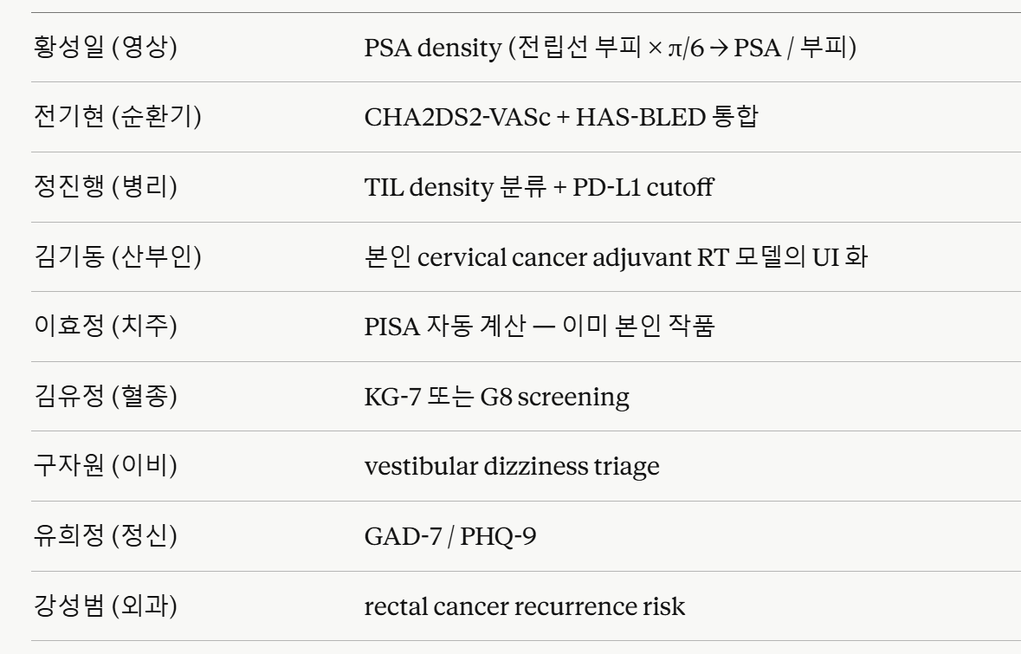
vibe-coding / 01-what-we-make
STEP 1 · WHAT WE'RE MAKING
단일 HTML, 외래에 띄워두기.
환자 값 입력 → 점수 즉시 계산 → 위험도 + 다음 단계 권장. 빌드 도구 없음, 백엔드 없음, 단일 파일.
>
Input. 환자 변수 — 체크박스, 드롭다운, 숫자 입력 폼.
>
Output. 점수 + 위험도 구간 + 권장 다음 검사·약·시술.
>
어디서나. index.html 한 파일. 외래 PC에서 더블클릭, 폰 브라우저도 OK.
>
매일 씁니다. 본인 진료과에서 매번 손으로 계산하는 점수 1개 고르면 됩니다.
SNUBH VIBE LAB · 02

Slide 40
vibe-coding / 02-setup
STEP 2 · SETUP
폴더 만들고, Claude 호출.
폴더 이름은 본인 점수 약어로. 만들기 전에 점수 정의를 노트장에 미리 정리해두면 시작이 훨씬 빠릅니다.
// PowerShell 또는 Terminal
cd AIprojects
mkdir my-score-calc && cd my-score-calc
claude
>
폴더 이름. 본인 점수 약어로 — 영문 + 하이픈. 예: psa-density, cha2ds2-vasc.
>
정의서 미리. 다음 슬라이드 4가지를 미리 종이/메모장에 정리. 그게 핵심.
>
점수는 본인 것. 강사 시연용 예시는 PSA density. 본인 점수에 맞춰 바꾸면 됩니다.
SNUBH VIBE LAB · 03

Slide 41
vibe-coding / 03-describe-well
STEP 3 · DESCRIBE WELL (KEY)
점수 설명, 4가지가 필수.
하나라도 빠지면 Claude가 추측해서 틀립니다. 환자 안전과 직결되는 도구라 꼼꼼하게.
>
이름 + 출처. 점수명, 가능하면 논문 reference (저자·연도·저널). 동명이의 점수 방지.
>
입력 변수. 변수 이름 · 단위 · 정상범위 · 입력 방식 (숫자 / 체크박스 / 드롭다운). 단위 빠뜨리지 마세요.
>
계산식. 합산형 / 곱셈형 / 룩업 테이블 — 명시. 식이 있으면 식 그대로, 표면 표 그대로.
>
결과 해석. 구간별 의미 + 권장 다음 검사·약·시술. "고위험"으로 끝나지 말고 "→ 무엇"까지.
SNUBH VIBE LAB · 04

Slide 42
vibe-coding / 04-first-prompt
STEP 4 · FIRST PROMPT
이렇게 채워서 보내세요.
아래 형식 그대로 복사 → [대괄호] 부분만 본인 점수로 바꾸기. 예시는 PSA density.
// claude 안에서
> 점수 계산기 HTML 한 페이지를 만들어줘.
이름: [PSA density] · 출처: [Stamey 1989, J Urol]
입력: [전립선 부피 (cc, 숫자), 혈청 PSA (ng/mL, 숫자)]
계산: [PSA / 부피]
결과: [< 0.15 = 저위험 (6개월 재검) / >= 0.15 = 고위험 (조직검사)]
index.html 한 파일. 빌드도구 X. 모바일에서도 보기 좋게.
>
단위 꼭 명시. "체중" 아니라 "체중 (kg)". 단위 없으면 Claude가 추측해서 환자값이 틀어집니다.
>
구간 + 권장. 점수만으론 부족. "고위험"으로 끝내지 말고 "→ 권장 다음"까지 적기.
SNUBH VIBE LAB · 05

Slide 43
vibe-coding / 05-iterate
STEP 5 · ITERATE
결과 보고, 다듬기.
첫 결과는 거의 100% 부족합니다. 외래에서 실제 쓸 수 있을 때까지 다음 한 줄씩 부탁.
// 자주 쓰는 다듬기 부탁들
> 글씨 더 크게. 외래 모니터에서 멀리서도 보이게.
> 결과가 고위험 구간일 때 빨간 배경으로 강조.
> 입력 칸 옆에 '?' 마크 — 호버하면 정상범위 표시.
> 인쇄 버튼 추가. 환자에게 줄 한 페이지로 깔끔하게.
> 모바일에서 입력 칸이 너무 작아. 폰에서도 편하게.
>
한 번에 한 가지. 여러 부탁이 섞이면 결과가 산만해짐. 디자인 → 검증 → 인쇄 순으로.
>
이상하면 한 줄. "이 부분 다시" / "방금 거 되돌려" — Claude가 알아서 고침.
SNUBH VIBE LAB · 06

Slide 44
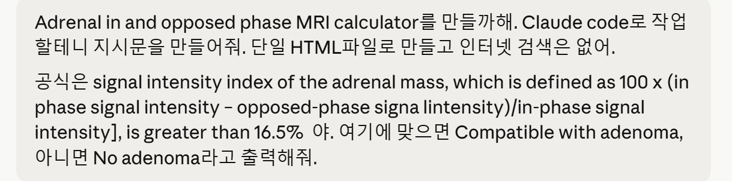
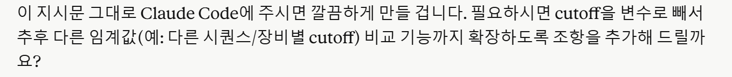
## 판정 기준
- **SII > 16.5%** → `Compatible with adenoma` (긍정/녹색 톤, 예: #0a7a3f 또는 navy 계열 강조)
- **SII ≤ 16.5%** → `No adenoma` (주의/적색 톤, 예: #b3261e)
## 출력 표시
- 계산된 SII 값을 **소수점 둘째자리까지, % 단위**로 표시 (예: `23.45%`)
- 판정 결과를 큰 글씨 박스로 강조
- cutoff 값(16.5%)을 결과 박스 하단에 작은 글씨로 명시
- 결과 영역은 초기에는 숨김(hidden), 계산 후에 표시
## 예외 처리
- In-phase SI = 0 → "In-phase signal intensity must be greater than 0" 경고 표시 후 계산 중단
- 음수 입력 → 차단 (`min="0"`) 및 경고
- 빈 입력 또는 비숫자 → "Please enter valid numeric values" 안내
- Opposed-phase > In-phase 인 경우에도 음수 SII를 그대로 계산해 표시하되, 자동으로 `No adenoma`로 판정
## UI/UX 가이드
- 임상 도구다운 차분한 톤 (배경 흰색 또는 매우 옅은 회색, 강조는 SNUBH navy 계열 #1a2b5e 권장)
- 헤더에 타이틀: **"Adrenal Chemical Shift MRI Calculator"**
- 서브타이틀(작게): "In-phase / Opposed-phase Signal Intensity Index"
- 입력 박스는 크고 가독성 있게, label은 입력 위쪽에 배치
- 카드(box) 레이아웃, 둥근 모서리(border-radius 12px 정도), 가벼운 shadow
- 버튼은 primary(Calculate) / secondary(Reset) 구분
## 푸터 / 학술적 표기
화면 하단에 작은 글씨로 다음 문구를 포함:
> Reference: Signal intensity index = 100 × (in-phase SI − opposed-phase SI) / in-phase SI.
> A value > 16.5% is compatible with lipid-rich adrenal adenoma on chemical shift MRI.
저작자 표기:
> Department of Radiology, Seoul National University Bundang Hospital
## 추가 동작
- Enter 키로도 Calculate가 동작하도록 keyboard handler 추가
- 입력값이 바뀌면 이전 결과는 자동으로 숨기거나 회색 처리
- 코드 내부에 간단한 주석으로 공식과 cutoff 출처를 명시
## 산출물
- `adrenal_calculator.html` 한 개 파일
- 브라우저에서 더블클릭만으로 동작해야 함
vibe-coding / 06-example
# Adrenal MRI Chemical Shift Calculator 제작 지시문
## 목적
부신 종괴(adrenal mass)의 in-phase / opposed-phase MRI signal intensity를 입력받아 signal intensity index (SII)를 계산하고, lipid-rich adenoma 여부를 판정하는 웹 계산기를 제작한다.
## 기술 요구사항
- **단일 HTML 파일** (`adrenal_calculator.html`) 하나로만 작성
- 외부 라이브러리, CDN, 폰트 다운로드, API 호출 일체 금지 (순수 vanilla HTML + CSS + JavaScript)
- system font stack 사용 (예: -apple-system, "Pretendard", "Apple SD Gothic Neo", "Segoe UI", sans-serif)
- 모바일/데스크톱 반응형
- 모든 라벨은 영문 우선, 필요 시 한글 병기
## 입력 필드
1. **In-phase signal intensity** — 숫자 입력 (양수 실수)
2. **Opposed-phase signal intensity** — 숫자 입력 (양수 실수)
3. **Calculate** 버튼
4. **Reset** 버튼
## 계산 공식
STEP 6 · EXAMPLE
실례
SNUBH VIBE LAB · 07

Slide 45
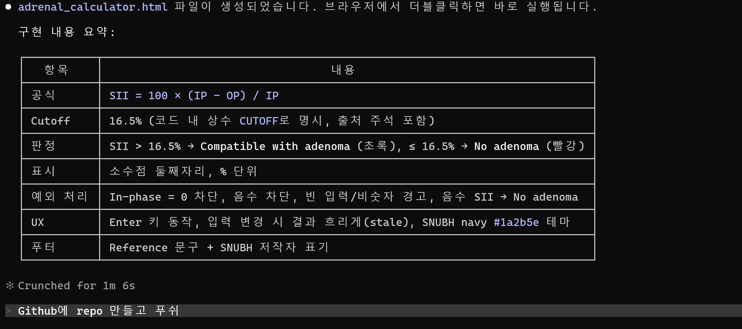
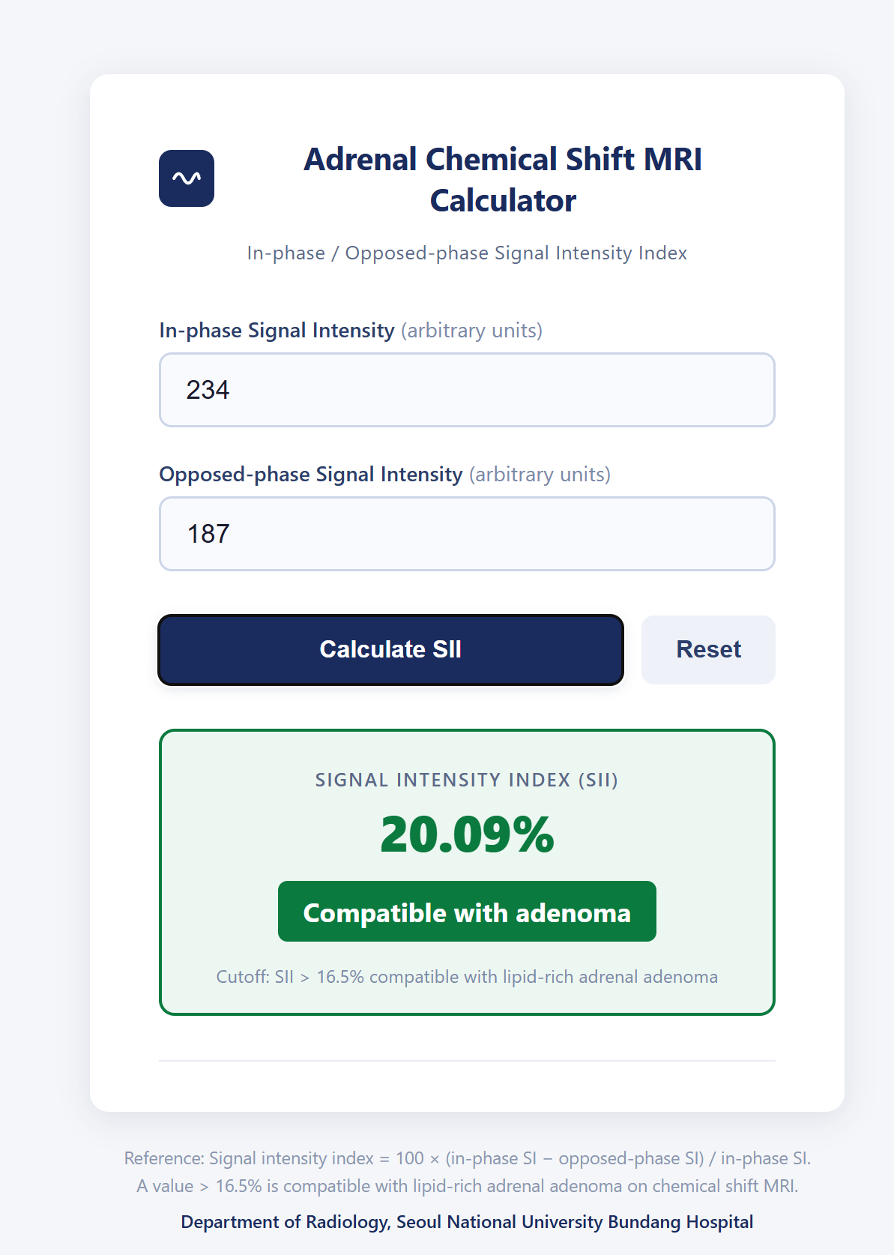
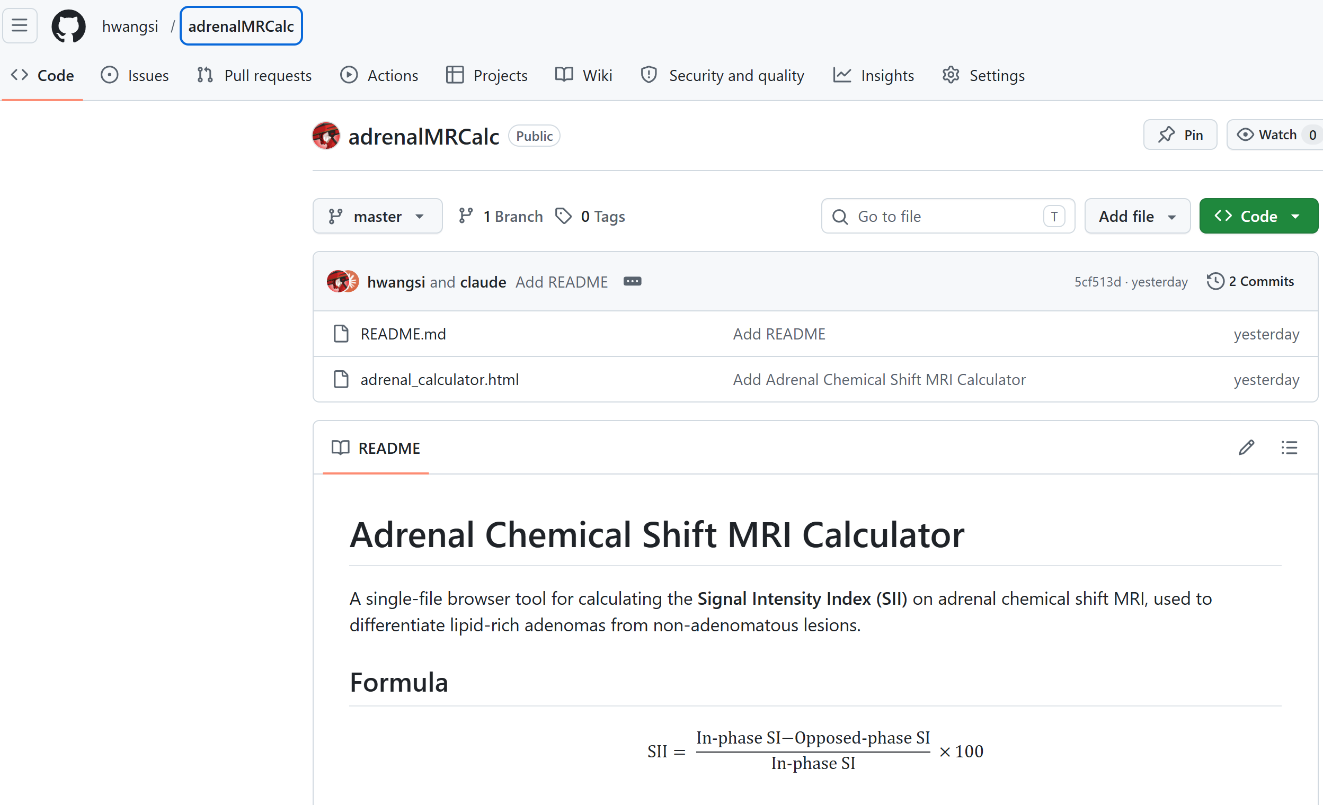
vibe-coding / 06-example
SNUBH VIBE LAB · 07

Slide 46
// vibe-coding · done
LIVES IN YOUR CLINIC
내가 만든 계산기,
외래에 살아있다
// index.html을 외래 컴퓨터 바탕화면에. 더블클릭으로 매일 사용.
// 동료에게 공유: GitHub repo로 commit하면 URL 하나로 끝.
// 다음 점수도 같은 방식으로. AIprojects/ 안에 폴더 하나씩 늘어납니다.
SNUBH VIBE LAB · 07

Slide 47
vibe-coding / next month
차기 모임 예고
6/23 (화) 오후 5시, 장소 추후 공지
강사: 남유진 (서울아산병원)
내용: Skills의 실제 및 medsci-skills 소개 https://github.com/Aperivue/medsci-skills
SNUBH VIBE LAB · 05

Slide 48
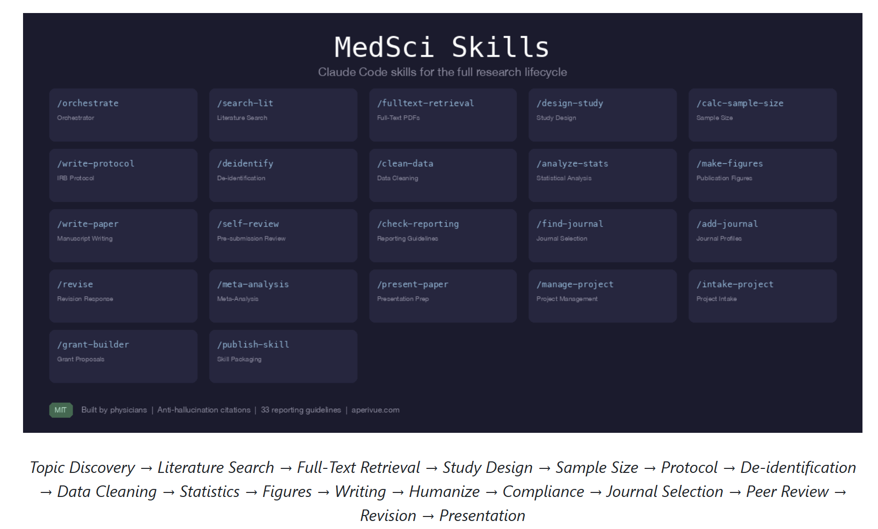
vibe-coding
SNUBH VIBE LAB · 05

Slide 49
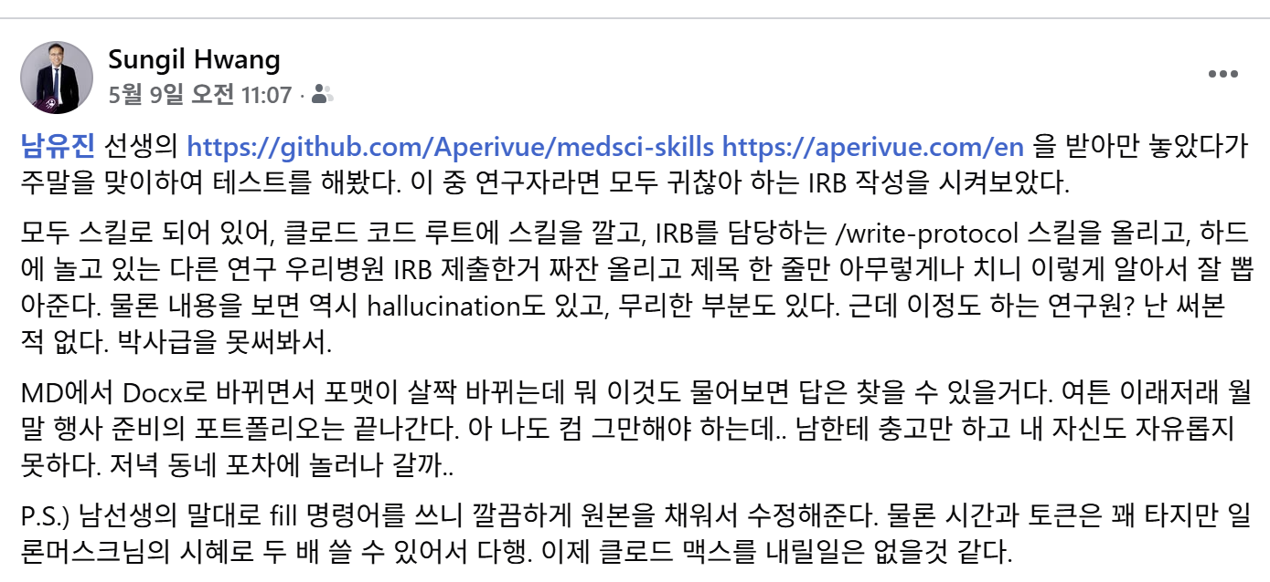
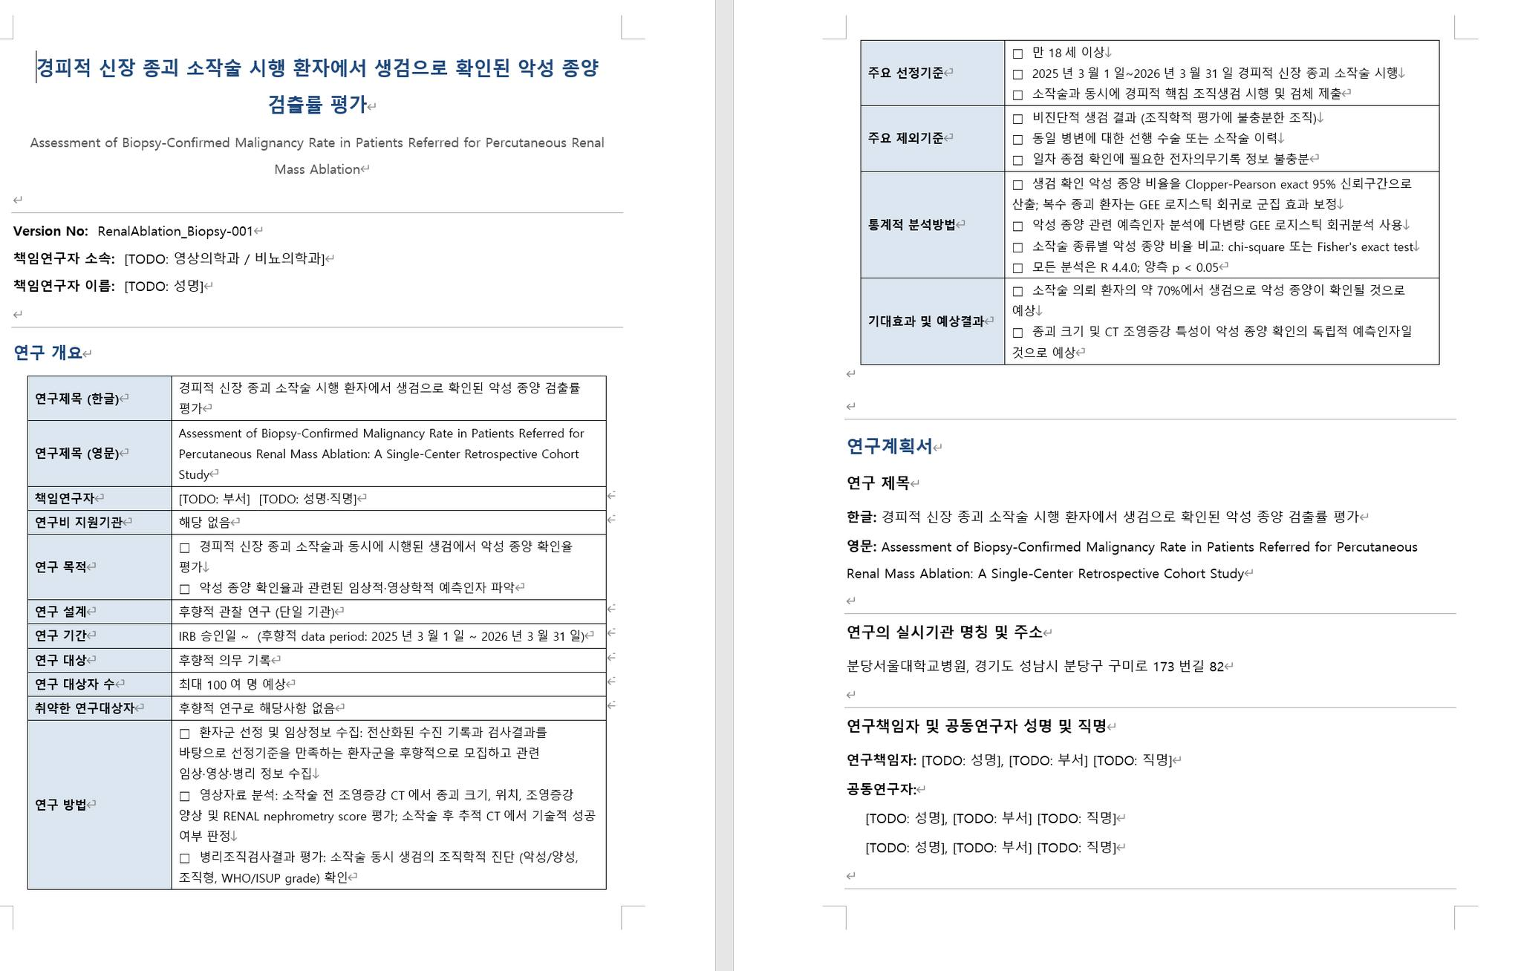
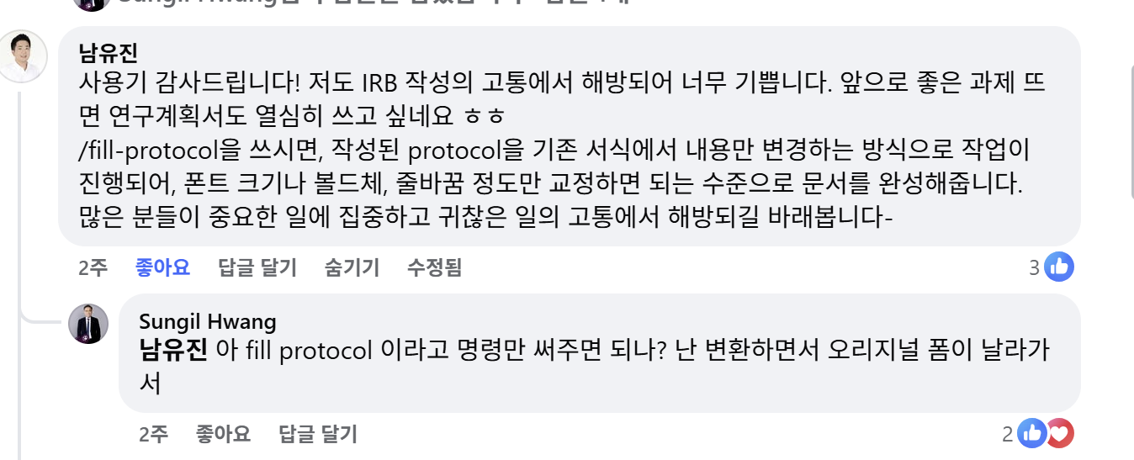
vibe-coding
SNUBH VIBE LAB · 05

Slide 50
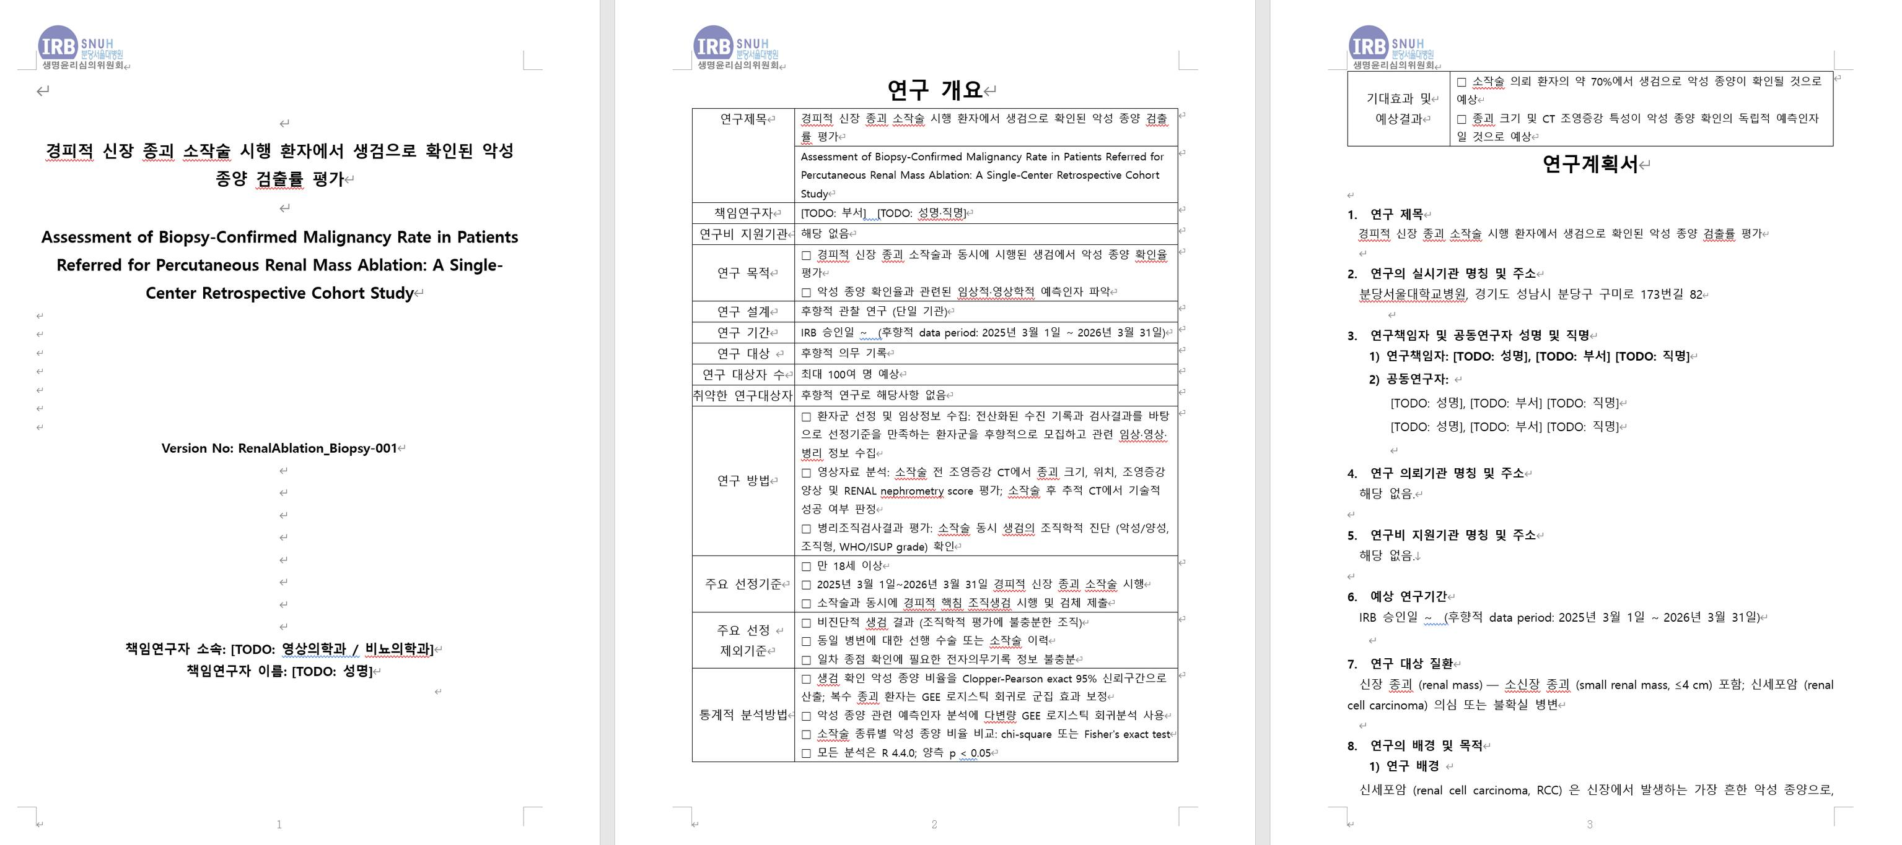
vibe-coding
SNUBH VIBE LAB · 05

Slide 51

// 2026.05.27
FIRST MEETING · WED 17:00
감사합니다
회장 황성일 (영상의학과) · 총무 전기현 (순환기내과), 임헌종 (영상의학과) · 기술자문 이경준 (영상의학과, Monitor Corp CTO)
github.com / snubh-vibe-lab
SNUBH VIBE LAB · 07

